Slide 1

12, 2916 – 5ème Avenue
Calgary, Alberta, T2A 6K4, Canada
Phone: + 1 (403) 243-3285, Fax: + 1 (403) 243-6199
E-mail: cawst@cawst.org, Website: www.cawst.org
CAWST est une organisation sans but lucratif canadienne basée sur le principe que l’eau propre change de vies. L’eau potable et la sanitation de base sont les fondements nécessaires pour renforcer la capacité des plus pauvres du monde et de briser le cycle de la pauvreté. CAWST estime que le point de départ est donner aux gens les compétences dont ils ont besoin pour avoir l'eau potable dans leurs foyers.
CAWST transfert des connaissances et des compétences à des organisations et des individus dans les pays en développement à travers l'éducation, la formation et des services de consultation. Ce réseau en pleine expansion peut motiver les ménages à prendre des mesures pour répondre à leurs propres besoins en eau et d'assainissement.
L'une des stratégies fondamentales de CAWST est de rendre commune les connaissances sur l'eau. Ceci est réalisé, en partie, par le développement et la distribution gratuite du matériel éducatif en vue d'augmenter sa disponibilité pour ceux qui en ont le plus besoin. Vous devriez vous sentir libre de copier et distribuer ce document sous quelque forme imprimée ou électronique. Si vous souhaitez utiliser des parties de ce document dans la création de vos propres matériaux, s'il vous plaît assurez-vous que CAWST est correctement reconnu. S'il vous plaît inclure l'adresse de notre site Web : www.cawst.org.
N'hésitez pas à inclure un lien de votre site vers le site de CAWST. S'il vous plaît n'hébergez pas ce document pour téléchargement à partir de votre site Web car nous aurons versions mises à jour de temps en temps. S'il vous plaît envoyez-nous un courriel si vous avez des questions ou des commentaires.
Ce document est un contenu ouvert et sous licence Creative Commons Attribution Works 3.0 unported. Pour consulter une copie de cette licence, visitez le site: http://creativecommons.org/licenses/by/3.0
Vous êtes libre de :
partager - de copier, distribuer et communiquer ce document
- d'adapter ce document
Sous les conditions suivantes: Paternité. Vous devez donner crédit à CAWST comme la source d'origine du document.
CAWST et ses administrateurs, employés, entrepreneurs et bénévoles n'assument aucune responsabilité et ne donnent aucune garantie en ce qui concerne les résultats qui peuvent être obtenus de l'utilisation des informations fournies.

Slide 2

Cette présentation va de pair avec le plan de cours : TED pour les populations vulnérables du Manuel du formateur sur les personnes qui vivent avec le VIH/sida.
Celui-ci est disponible sur : www.cawst.org/resources

Slide 3

Eau potable pour les personnes vivant avec le VIH/sida

Slide 4
Attentes d’apprentissage
L’eau potable est un besoin essentiel pour les personnes vivant avec le VIH/sida
2. Nécessité d’une approche à barrières multiples de l’eau potable : protection, traitement et conservation

Slide 6
Estimation du nombre de personnes vivant avec le VIH en/au ________
INSÉRER GRAPHIQUE SPÉCIFIQUE DU PAYS

Slide 7
Mots clés
PVVIH – Personnes vivant avec le VIH/sida
CD4 – Numération cellulaire qui mesure le statut immunitaire des PVVIH
MO – Maladies opportunistes touchant généralement les PVVIH
TAR ou TARV – Traitement antirétroviral
PMTCT – Prévention de la transmission mère-enfant

Slide 8
L’eau potable et les personnes vivant avec le VIH/sida
L’approvisionnement en eau potable est essentiel dans le cadre de programmes de traitement et de soins du VIH pour 3 raisons :
Les PVVIH sont particulièrement sensibles aux agents pathogènes présents dans l’eau et à la diarrhée associée (causée par de l’eau insalubre) ;
Le traitement antirétroviral (ARV) est mieux assimilé si les patients boivent de l’eau non contaminée
Les mères séropositives qui décident de ne pas allaiter ont besoin d’eau potable pour faire du lait maternisé.
(USAID, 2007. Best Practices In Social Marketing Safe Water Solution for Household Water Treatment: Lessons Learned from Population Services International Field Programs)

Slide 9
Message clé nº 1
Les PVVIH sont particulièrement sensibles aux agents pathogènes transportés par l’eau et à la diarrhée associée (causée par l’eau insalubre)

Slide 10
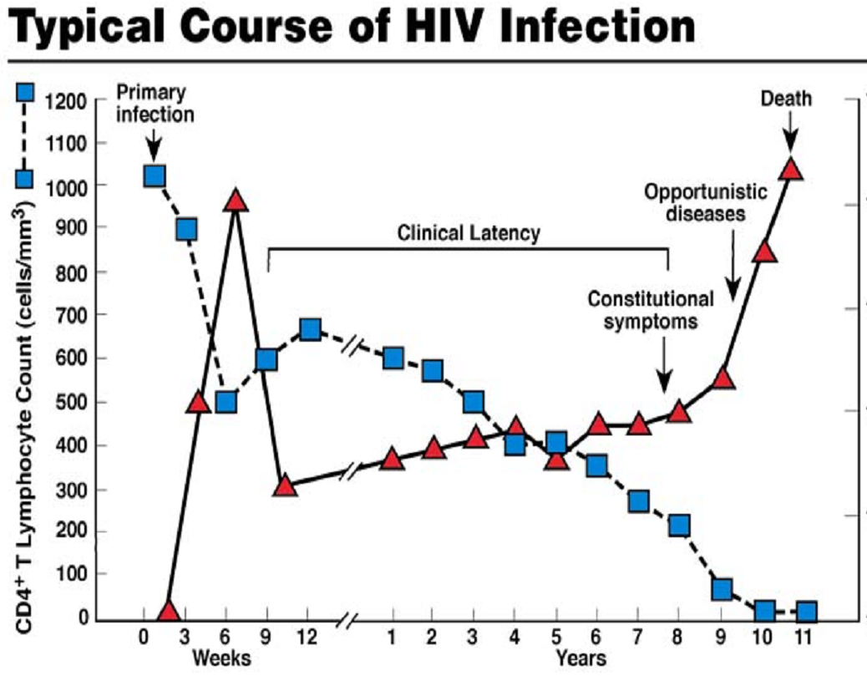

Slide 11
L’eau potable et les PVVIH
"Les patients séropositifs privés d’accès à une eau potable sont menacés par différents agents pathogènes communs et opportunistes. Ces agents pathogènes peuvent être difficiles à éradiquer et peuvent contribuer à la déshydratation, à la malnutrition, et à la détérioration des fonctions immunitaires..."
(Partners in Health, 2006. PIH Guide to the Community-Based Treatment of HIV in Resource-Poor Settings, 2ème édition)

Slide 12
L’eau potable et le VIH
Dans les zones dépourvues d’eau potable, d’hygiène et d’assainissement, les personnes séropositives (mais non atteintes par le sida) ont encore des taux de maladies et de mort élevés.
Les données d’Afrique montrent des proportions élevées de maladies opportunistes sérieuses, et la mort intervient avec des niveau de CD4 de 200–350
(Wood and Lawn, 2009. Should the CD4 Threshold for Starting ART be Raised? Lancet)

Slide 13
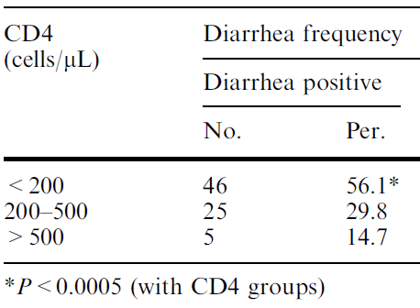
(Sadraei et al., 2005. CD4+ Cell Counts and Opportunistic Protozoa in Indian HIV-Infected Patients. Parasitol Res 97: 270–273)

Slide 14
Diarrhée et VIH (OMS)
"La diarrhée est une cause majeure de morbidité (maladie) et de mortalité (décès) chez les personnes séropositives…
Des études récentes ont montré … une réduction de la diarrhée … de 39% avec les traitement de l’eau au point d’utilisation dans les foyers."
- WHO 2008 “Essential prevention and care interventions for adults and adolescents living with HIV in resource-limited settings”

Slide 15
Taux de mortalité de 20.000 adultes VIH+ en Ouganda

Slide 16
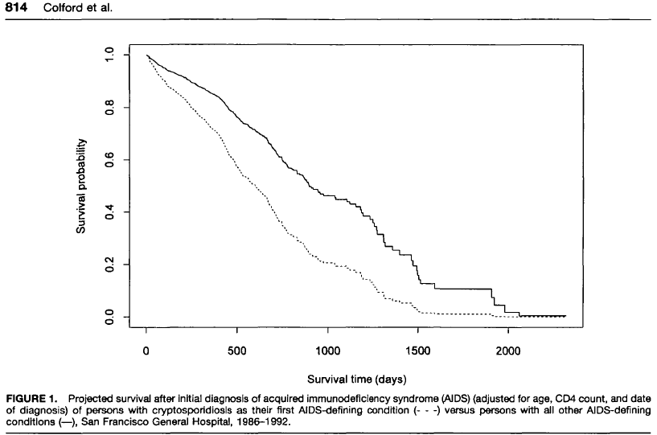
% de survie des patients atteints du sida et Cryptosporidium
Sans cryptosporidiose
Avec cryptosporidiose
(Colford et al.)

Slide 17
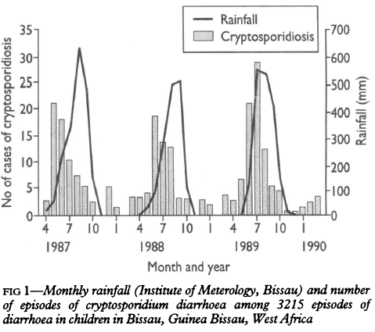
Pluie & Cryptosporidium

Slide 18
Message clé nº 1
Les PVVIH sont particulièrement sensibles aux agents pathogènes transportés par l’eau et à la diarrhée associée (causée par l’eau insalubre)
Des questions ?

Slide 19
VIH et alimentation de substitution
"Lors de la mise en œuvre de programmes d’alimentation de substitution pour les enfants de mères séropositives (par exemple de lait maternisé), ou de sevrage anticipé de nourrissons allaités, l’utilisation d’un traitement efficace de l’eau est essentiel à la protection de la santé des nouveau-nés."
- OMS 2008 “Essential prevention and care interventions for adults and adolescents living with HIV in resource-limited settings”
Les médicaments antirétroviraux (ARV) inhibent la réplication du VIH, augmentent les niveaux de CD4, et diminuent les taux de maladies opportunistes.

Slide 20
Message clé nº 2
La thérapie antirétrovirale (ARV) est mieux assimilée si les individus VIH+ utilisent de l’eau non contaminée

Slide 21
VIH et antirétroviraux
Les médicaments antirétroviraux (ARV) bloquent la réplication du VIH, augmentent les niveaux de CD4, et réduisent le taux d'infections opportunistes
Les médicaments anti-rétroviraux (ARV) sont mieux absorbés si les patients utilisent de l'eau de boisson traitée et propre
(

Slide 22
% de PVVIH sous traitement ARV

Slide 23
Diarrhée et absorption des ARV
Taux de ARV dans le sang
(Brantley et al., 2003. British Journal of Infectious Diseases

Slide 24
Eau potable et ARV
"Pour mettre en œuvre des programmes de traitement pour les personnes séropositives —pour fournir une ART, de la co-trimoxazole et des médicaments pour la tuberculose, par exemple—, un accès à une eau potable est essentiel, car elle permet aux patients de prendre leurs médicaments et d’éviter les maladies diarrhéiques qui limitent leur absorption."
(OMS, 2008. Essential Prevention and Care Interventions for Adults and Adolescents Living with HIV in Resource-limited Settings)

Slide 25
Eau potable et ARV
"Pour mettre en œuvre des programmes de traitement pour les personnes séropositives… un accès à une eau potable est essentiel car elle permet aux patients de prendre leurs médicaments et d’éviter les maladies diarrhéiques qui limitent leur absorption."
(OMS, 2008. Essential Prevention and Care Interventions for Adults and Adolescents Living with HIV in Resource-limited Settings)

Slide 26
Message clé nº 2
La thérapie antirétrovirale (ARV) est mieux assimilée si les patients utilisent de l’eau de boisson non contaminée
Des questions ?

Slide 27
Message clé nº 3
Les mères séropositives qui décident de ne pas allaiter ont besoin d’eau potable pour préparer du lait maternisé.

Slide 28

Pourcentage de femmes chez les personnes adultes séropositives
70
60
Afrique Subsaharienne
50
MONDE
Pourcent
Femmes
(%)
40
Caraïbes
30
Asie
20
Europe E et Asie C
Amérique latine
10
0
1990
‘91
‘92
‘93
‘94
‘95
‘96
‘97
‘98
‘99
‘00
‘01
‘02
‘03
‘04
‘05
‘06
2007
Année
Notes:
Cela signifie que la PTME est importante et qu’il y a un nombre croissant de nourrissons et d’enfants séropositifs ou atteints du sida.

Slide 30
Alimentation de substitution & importance du traitement de l’eau - OMS
Lorsque les mères séropositives choisissent une "alimentation de substitution (comme le lait maternisé) pour leurs nourrissons, ou le sevrage anticipé d’enfants nourris au sein, l’utilisation d’un traitement efficace de l’eau est essentiel à la protection de la santé des nouveau-nés."
– OMS 2008 “Essential prevention and care interventions for adults and adolescents living with HIV in resource-limited settings”

Slide 31
L'accès à léau potable '
L’approche à barrières multiples
Présentation PowerPoint sur l’approche à barrières multiples

Slide 32
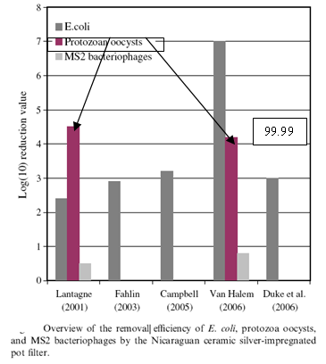
Et si on faisait un PowerPoint sur le FBS ??
Adapté de van Halem et al. 2009)

Slide 33
Résistance du pathogène au chlore
La plupart des bactéries
Virus
Mycobactéries
Protozoaires
  Giardia
  Cryptosporidium
Moins
Plus
(Adapté de Sobsey, UNC)

Slide 34
Conclusion nº 1
L’approvisionnement en eau potable et propre est essentiel dans le cadre de programmes de traitement et de soins du VIH pour 3 raisons :
Les PVVIH sont particulièrement sensibles aux agents pathogènes présents dans l’eau et à la diarrhée associée (causée par de l’eau insalubre) ;
La thérapie antirétrovirale (ARV) est mieux assimilée si les patients utilisent de l’eau de boisson non contaminée
Les mères séropositives qui décident de ne pas allaiter ont besoin d’eau potable pour faire du lait maternisé.
(USAID, 2007. Best Practices In Social Marketing Safe Water Solution for Household Water Treatment: Lessons Learned from Population Services International Field Programs)

Slide 35
Conclusion nº 2
Il faut une Approche à barrières multiples pour garantir que les populations vulnérables soient protégées.

